Slide 1

Welkom bij

Slide 2
Wat gaan we doen deze week?
Master-Detail
Databases: tabellen en id’s
Opdracht dierentuin maken
SmartPhone page voor smartphones4u maken

Slide 3
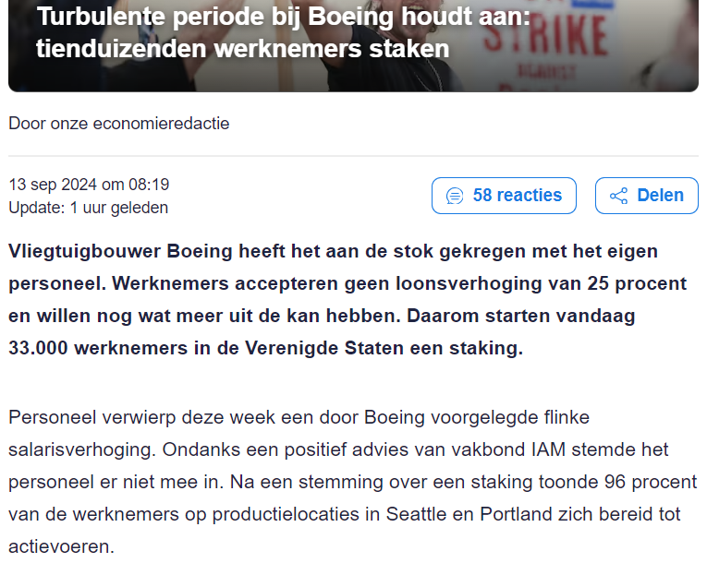
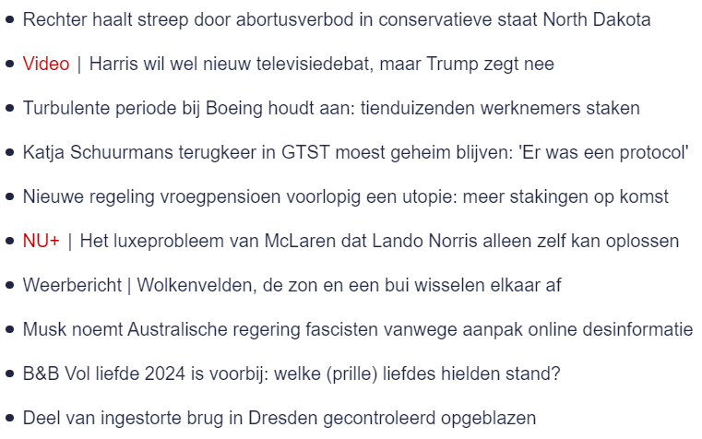
Master-detail pagina’s

Slide 4
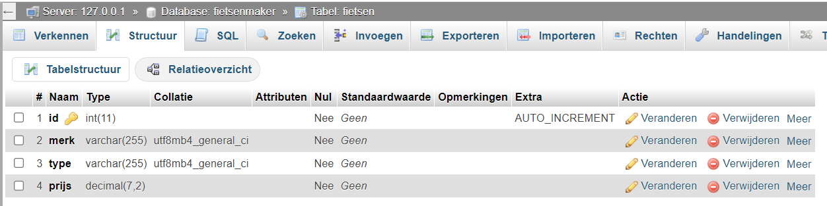
Maak database fietsenmaker / tabel fietsen

Slide 5
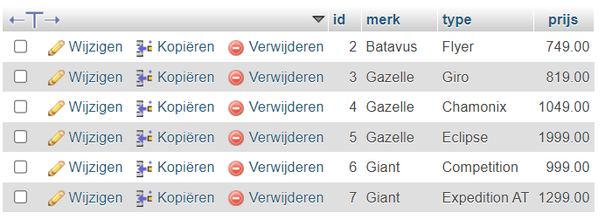
Vul de tabel fietsen met onderstaande data

Slide 6
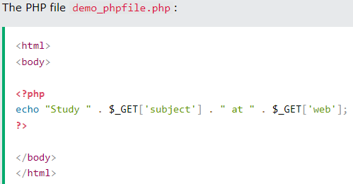

De Superglobal $_GET
Je kan hiermee extra informatie meegeven aan een andere pagina

Slide 7
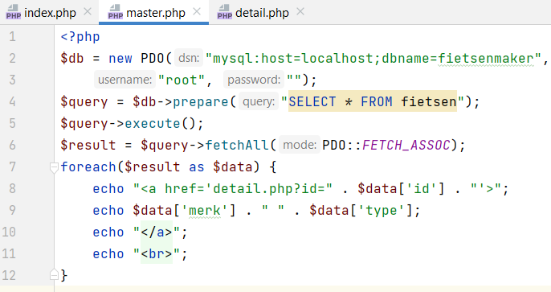
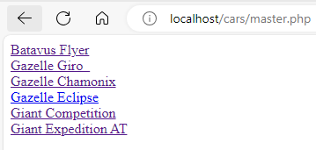
Masterpagina

Slide 8
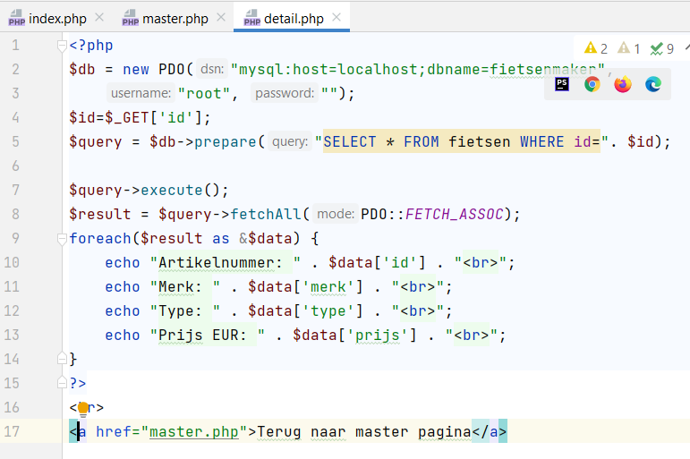
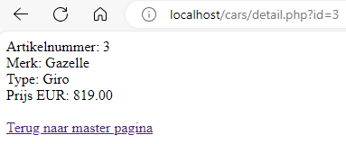
Detailpagina

Slide 9
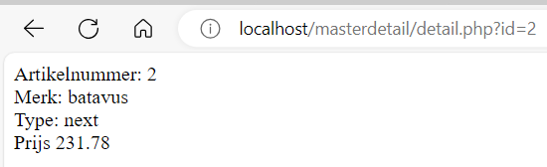
SQL-injecties

Slide 10
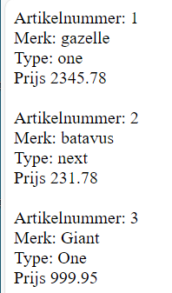
SQL-injecties

Slide 11
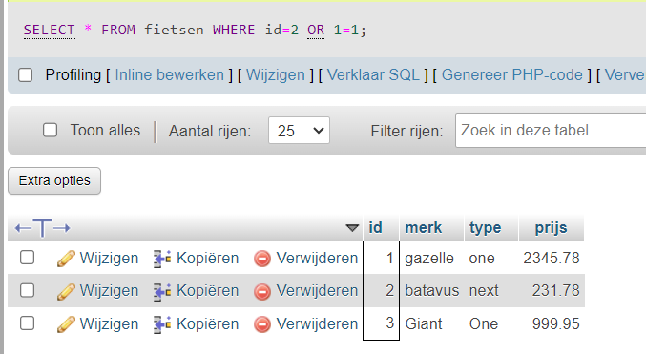
SQL-injecties

Slide 12
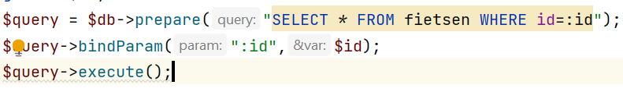
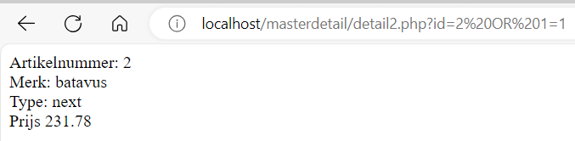
SQL-injecties / oplossing

Slide 13
Opdrachten / inleveren
Maak de dierentuin opdracht. Code en uitvoer in word document
Screenshot van jouw Smartphone pagina.

Slide 14
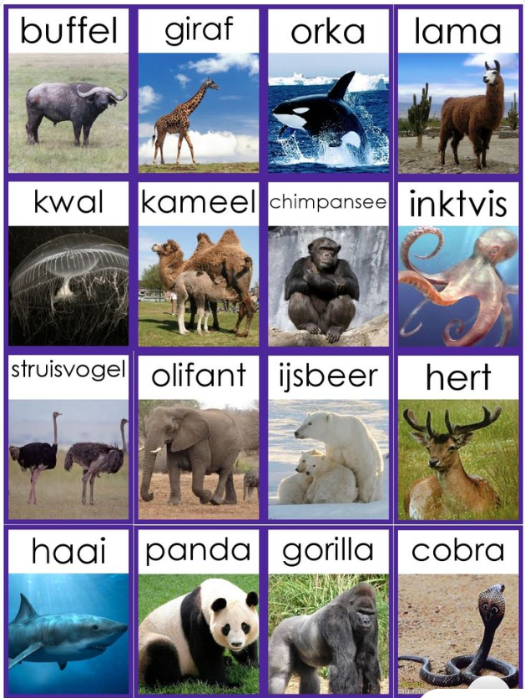
Opdrachten
Maak een databases ‘dierentuin’. Maak een tabel ‘dieren’
Met de volgende velden: id (int), naam(varchar(255)),
image (varchar(255)), beschrijving(tekst)
Vul de tabel met minimaal 5 dieren. Sla de images op in de map /img.
Toon een lijst van de dierennamen. Wanneer je op een naam klikt zie je
De naam, image en beschrijving. Zorg voor een ‘back’ link.

Slide 15
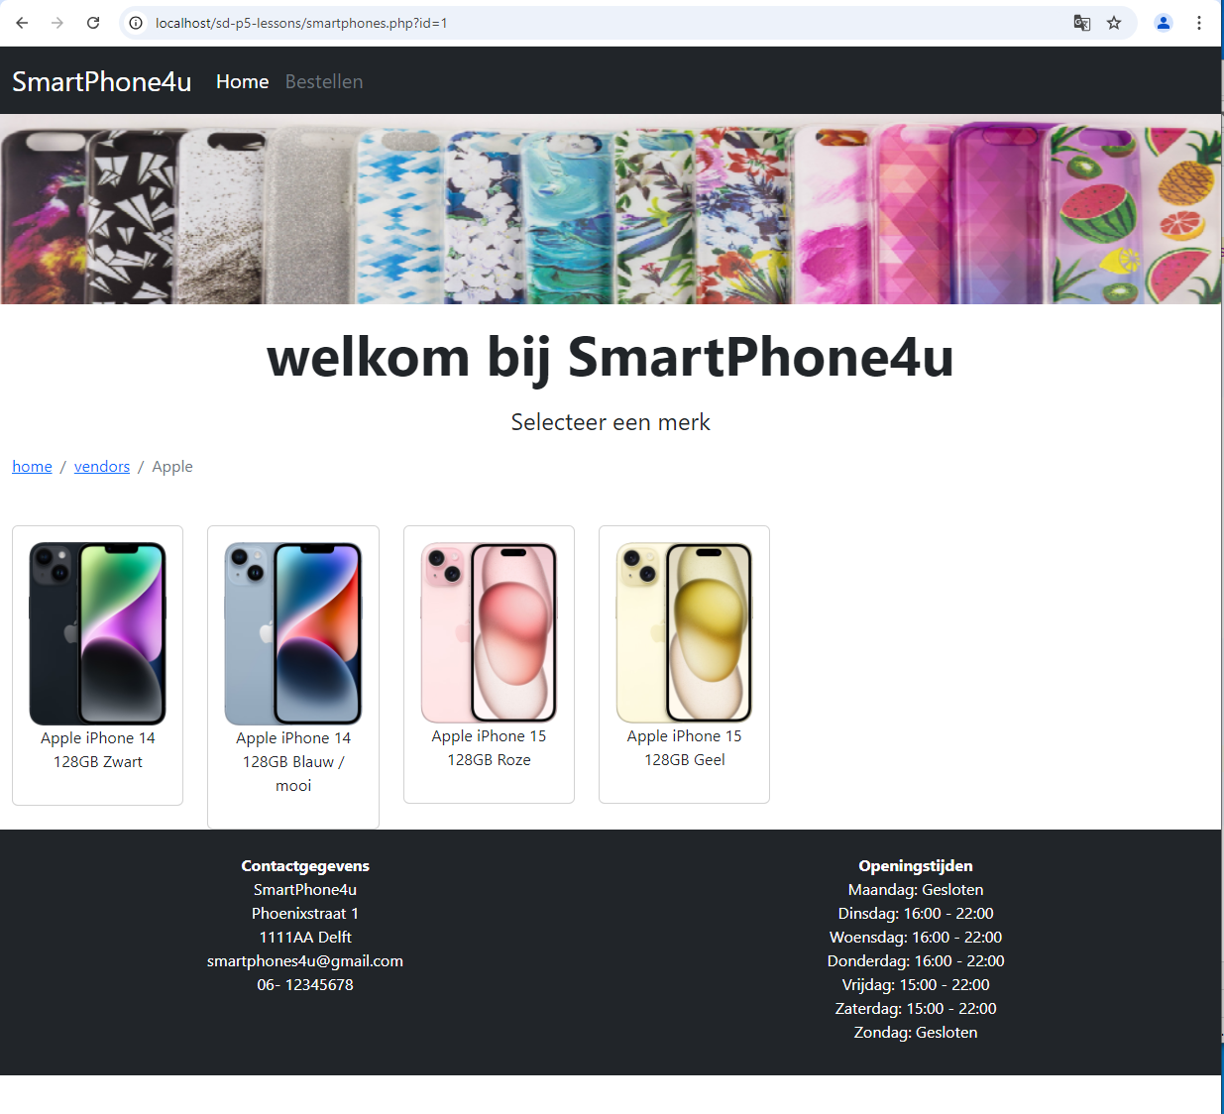
SmartPhone4u (show phones)

Slide 16
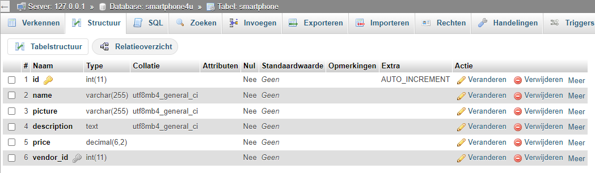
Uitvoeren
Maak een tabel smartphone in de database smartPhone4u
Let op: nog geen vendor_id veld nodig
Toon alle smartphones incl. image

Slide 17
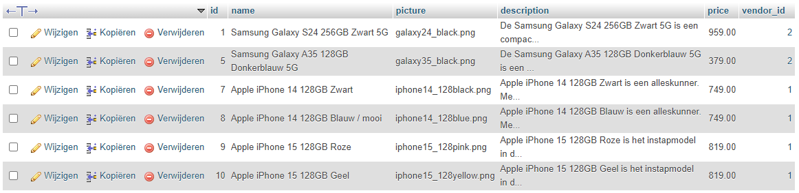
Uitvoeren
tabel smartphone (nog geen vedor_id veld)

